Slide 1
KOMPUTER APLIKASI DESAIN GRAFIS II
(ADOBE PHOTOSHOP)
M5
PHOTO
.
RETOUCHING
DOSEN
Ganjar Miftahuddin, M.Ds

Slide 2
KOMPUTER APLIKASI DESAIN GRAFIS II
(ADOBE PHOTOSHOP)
Photo Retouching adalah hasil akhir perbaikan dari sebuah foto sebelum melalui proses pencetakan, menjadikan foto-foto terlihat lebih menarik daripada sebelumnya, namun dalam proses retouch biasanya tidak banyak merubah gambar asli, hanya menyempurnakannya.
M5
.

Slide 3
KOMPUTER APLIKASI DESAIN GRAFIS II
(ADOBE PHOTOSHOP)
Tools yang biasa di pakai untuk Photo Retouching
Tool photoshop
Spot healing brush | Sharpen Tool
Patch tool | Smudge Tool
red eye tool | Dodge Tool
clone stamp tool | Burn Tool
Patern Stamp Tool | Sponge Tool
eraser tool | Blur Tool
Fungsi tool bisa di lihat di TUGAS 1
M5
.

Slide 4
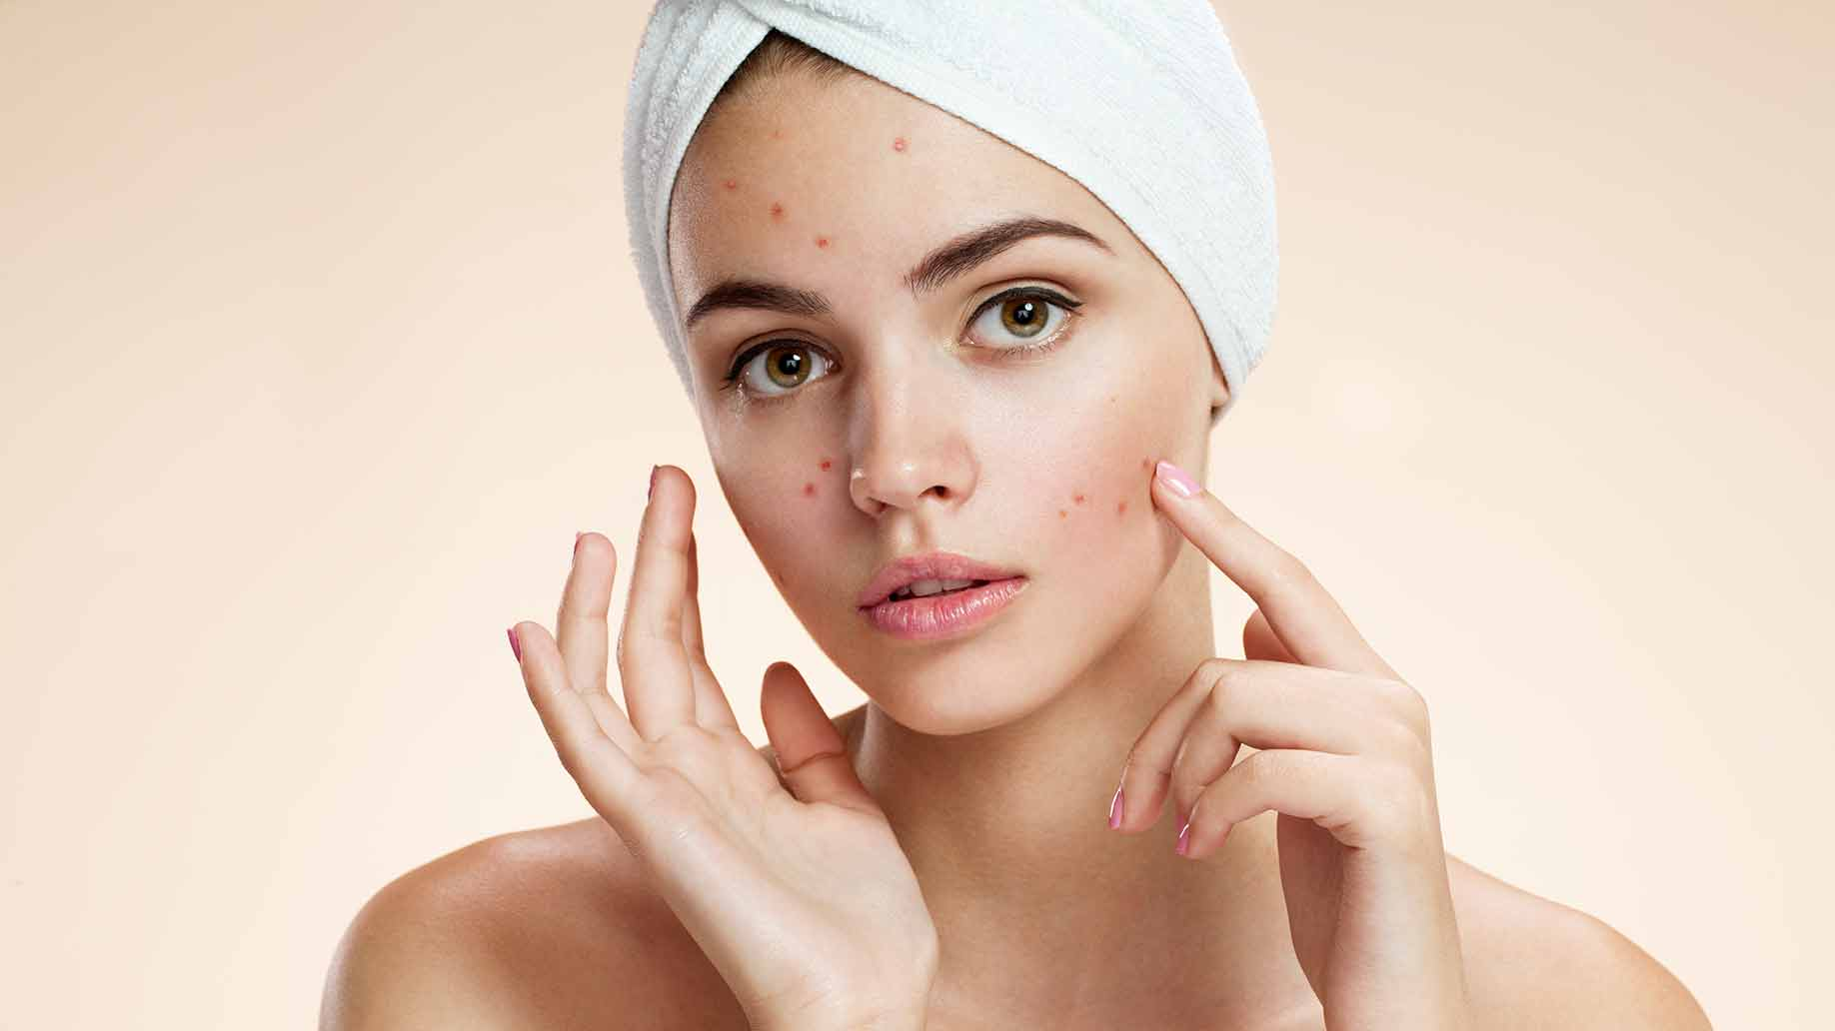
KOMPUTER APLIKASI DESAIN GRAFIS II
(ADOBE PHOTOSHOP)
Contoh:
Objek banyak jerawat di
wajah
M5
.

Slide 5
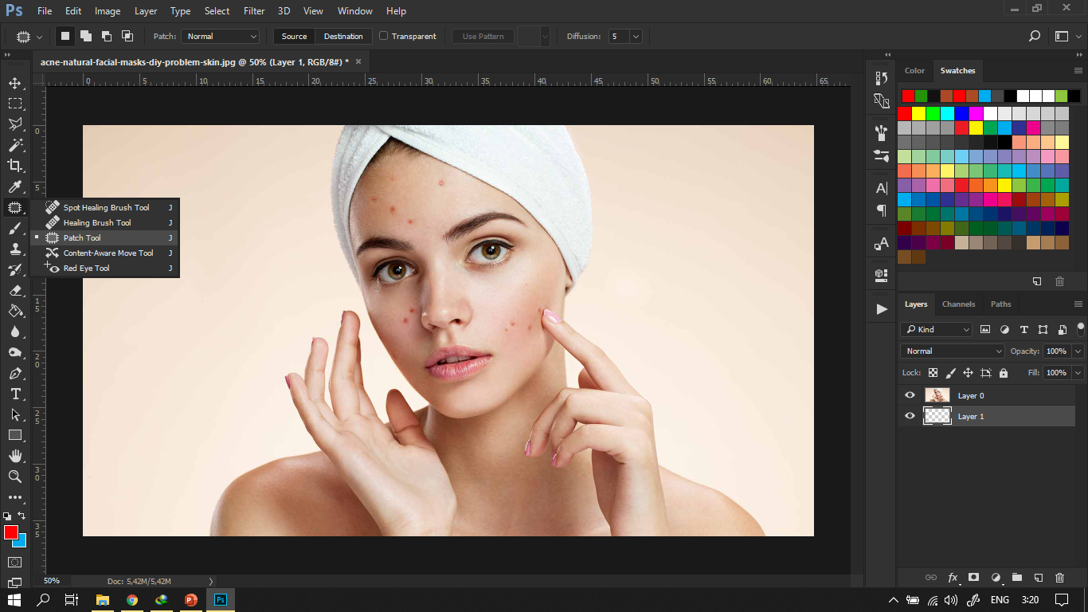
KOMPUTER APLIKASI DESAIN GRAFIS II
(ADOBE PHOTOSHOP)
Menggunakan pace tool
M5
.

Slide 6
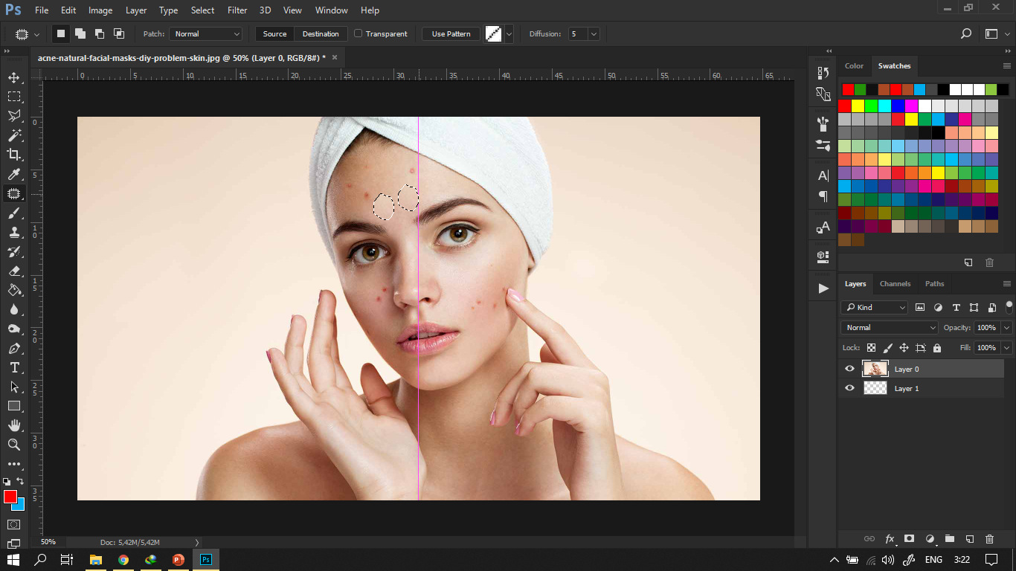
KOMPUTER APLIKASI DESAIN GRAFIS II
(ADOBE PHOTOSHOP)
Lingkari objek jerawat menggunakan pace tool
Dan arahkan pada kulit yg halus
M5
.

Slide 7
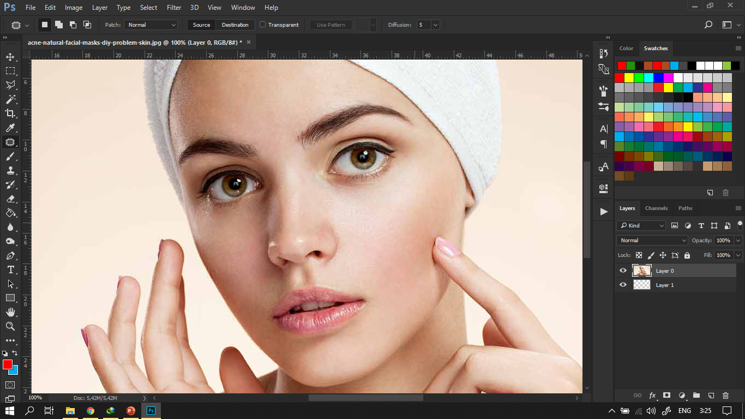
KOMPUTER APLIKASI DESAIN GRAFIS II
(ADOBE PHOTOSHOP)
Hasil setelah menggunakan
Pace tool
M5
.

Slide 8
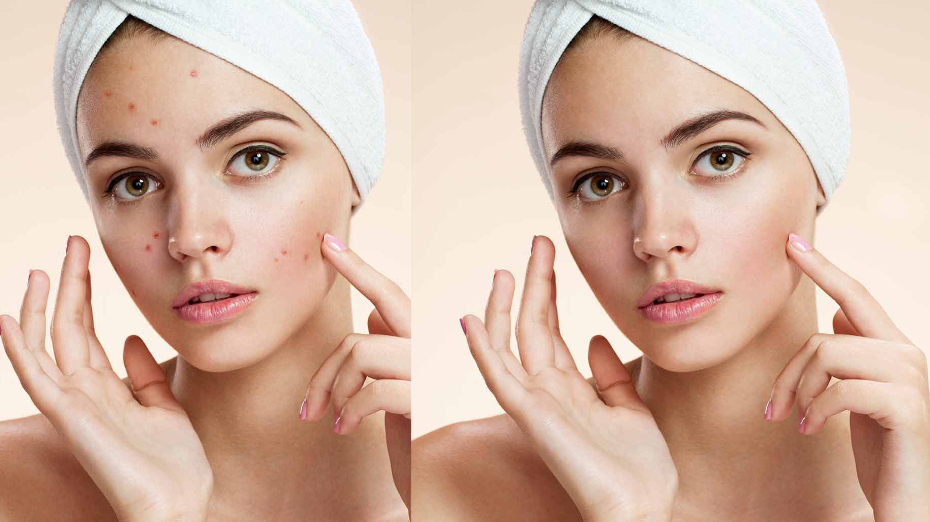
KOMPUTER APLIKASI DESAIN GRAFIS II
(ADOBE PHOTOSHOP)
BEFORE
AFTER
M5
.

Slide 9
KOMPUTER APLIKASI DESAIN GRAFIS II
(ADOBE PHOTOSHOP)
Kalian bisa mencoba dengan tools2 yang lain yang telah di jabarkan di SLIDE 3
Baik memper halus kulit, memutihkan kulit atau menghitamkan kulit dll.
M5
.

Slide 10
KOMPUTER APLIKASI DESAIN GRAFIS II
(ADOBE PHOTOSHOP)
TUGAS
Objek utama foto anda (foto jelas)
Edit foto anda menjadi lebih baik
(BEFORE & AFTER)
Format A4
150dpi
Pengumpulan format jpg langsung kirim ke grup yang sudah ada beri nama file : kelas_nim_ nama
Batas pengumpulan sampai jam 15.00
Pengmpulan tugas merupakan absen
M5
.

Slide 11
KOMPUTER APLIKASI DESAIN GRAFIS II
(ADOBE PHOTOSHOP)
SELAMAT
BERKARYA
M5
.

